Slide 1

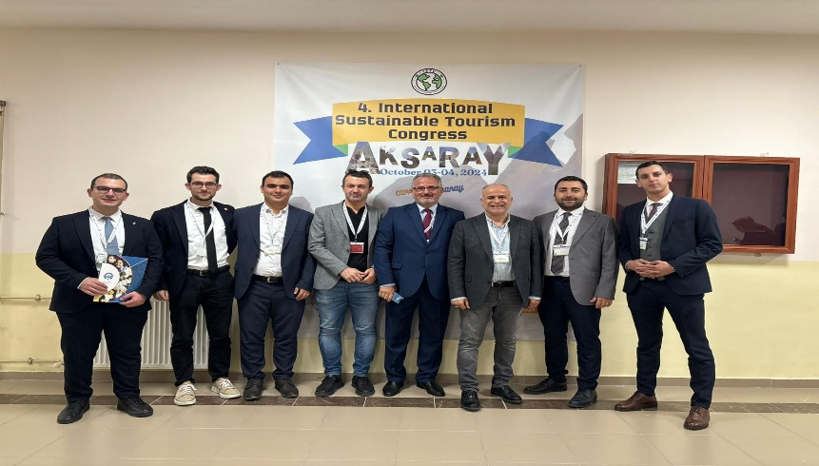
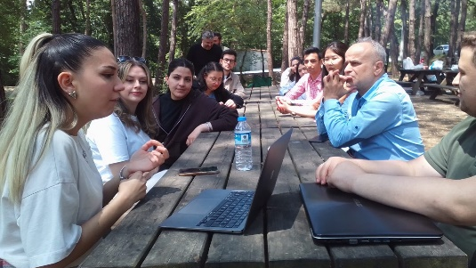
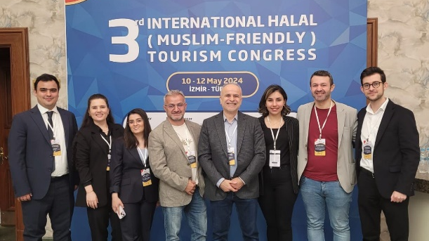
Sakarya Uygulamalı Bilimler Üniversitesi
Lisansüstü Eğitim Enstitüsü
Turizm İşletmeciliği Anabilim Dalı
Turizm İşletmeciliği Anabilim Dalı;
Anabilim dalının temel amacı, turizm akademisi ve endüstrisinin ihtiyaç duyduğu tüm alanlarında lisansüstü düzeyde ileri bilgi seviyesine sahip uzmanlar ve bilim doktorları yetiştirmektir. Anabilim dalının temel hedefi ise, turizm sektörünün yönetimi konularında kapsamlı bilgiye hakim olmak, bu bilgileri kullanarak sektörel gelişmeleri eleştirel olarak analiz edebilme ve geleceğe ilişkin strateji ve politikalar üretebilme yeteneğine haiz, turizm ve hizmet sektörüne ilişkin güncel fonksiyonel uygulamaları bilen, bu bilgi ve deneyimini bilimsel araştırmalara konu edebilen ve orijinal yayın üretebilen, ulusal ve uluslararası kurum ve kuruluşlar ile akademi, yayın ve bilişim çevrelerinin ihtiyacına analiz ve bilimsel tahmin yetenekleri ile katkıda bulunabilen uzmanlar yetiştirmektir.
Akademik Kadro
Prof. Dr. Orhan BATMAN
Prof. Dr. Said KINGIR
Doç. Dr. Aziz Gökhan ÖZKOÇ
Doç. Dr. Özgür KIZILDEMİR
Doç. Dr. Ömer SARAÇ
Dr. Öğr. Üyesi Akif GÖKÇE
Dr. Öğr. Üyesi Çağrı ERDOĞAN
Dr. Öğr. Üyesi Vahit Oğuz KİPER
Dr. Öğr. Üyesi Oğuz ÇOLAK
Arş. Gör. Serdar BÜLBÜL
Lisansüstü Programlar
Tezli yüksek lisans programı
Bütünleşik yüksek lisans programı
Doktora programı
Bütünleşik Doktora Programı
YÖK 100/2000 doktora programı
İletişim
E-mail: trz@subu.edu.tr
Sakarya Uygulamalı Bilimler Üniversitesi Turizm Fakültesi Turizm İşletmeciliği Bölümü 54600 Sapanca - Sakarya
www.subu.edu.tr
www.lee.subu.edu.tr

